Slide 1
بسمه تعالی

Slide 2
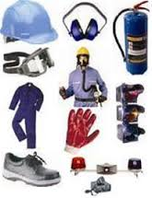
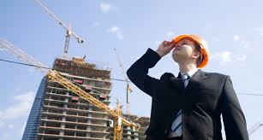
ایمنی در کارگاه ساختمان

Slide 3


پیشگفتار
این تحقیق به برخی مقررات ایمنی وحفاظت ساختمان وحوادث ناشی از عدم ایمنی مناسب درکارگاهها وخدمات احتمالی میپردازدکه موضوعی حایزاهمیت وقابل توجه می باشدکه توجه شما دانشجویان رابه آنهاجلب می نمایم.
باشدکه باتلاش وکوششمان آنهارابه حداقل ممکن برسانیم.

Slide 4
چه کسی مسوول است؟
قبل ازشروع عملیات ساختمانی پروانه ها ومجوزهای لازم توسط مالکان وصاحبان کاراخذ میشود وباید طبق ماده 87قانون کار ،نقشه های ساختمانی وطرح های مورد نظرازلحاظ پیش بینی درامرحفاظت فنی وبهداشت کاربرای اظهار نظر وتاییدبه واحدکاروامور اجتماعی محل ارایه می گرددکه مسولیت اجرای این آیین نامه برعهده کارفرماست.
امااگر کارفرمااجرای کلیه عملیات ساختمانی ازابتدا تا انتها را به یک پیمانکار محول کند،پیمانکارمسول اجرای این مقررات است.
همچنین اگر کارفرما در قسمتهای مختلف ازپیمانکاران مختلف استفاده کند،آن پیمانکاران موظف به اجرای این قوانین هستندوکارفرما بین آنهاهماهنگی ایجادمیکند.
اگرپیمانکارکل کاررابه پیمانکاران جزتقسیم کندهرپیمانکاردرمحدوده پیمان مسول اجرای مقررات آیین نامه میباشد.

Slide 5
مهندس ناظروخطرات احتمالی
هرگاه مهندس ناظردرارتباط بااجرای عملیات ساختمانی ایرادویاخطری رامشاهده کندبایدفورامراتب راباراهنمایی هاودستورالعمل های لام کتبابه کارفرمااعلام کندورونوشت آنرابه واحدکارواموراجتماعی مرجع صدورپروانه ساختمان تسلیم کند.وکارفرماموظف است فوراتمام یاقسمتی ازکارگاه که دچارخطریاایرادشده است رامتوقف کندوکارگران راازمحل خارج کند وبه رفع خطر بپردازد.لذادرصورت بروز هرگونه حادثه کارفرمابایدظرف مدت 3روزاداری مراتب را به سازمان تامین اجتماعی دهدقبل ازینکه علایم وآثارحادثه ازبین رفته باشد.

Slide 6
کارگاه ساختمانی بایددارای علایم وهشدارهادرطول شب وروزبه گونه قابل رویت باشد.
قراردادن وانبارکردن مصالح ووسایل ساختمانی درمعابرعمومی مجازنیست واگرمجبوربه انبارباشیم باید:مجوزلازم از مرجع صدور پروانه اخذ گردد.نحوه چیدمان بایدبه گونه ای باشدکه حادثه ای برای عابران ووسایل نقلیه ایجادنکندلذاوجودنرده های متحرک وعلایم هشدار در طی شب وروزدراطراف آن به
این مهم کمک میکند.
ازجمله اقدامات دیگراینکه جهت جلوگیری ازریزش مصالح وابزار کار یک سرپوش بازاویه 30تا45 درجه ازجنس فلز یاچوب به سمت خیابان ایجادمیکنندکه خطربرای افرادی که ازآنجاعبورمیکنندایجادنشود.
کلیه پرتگاهها ودهانه های بازدرقسمتهای مختلف کارگاه که احتمال خطر سقوط افرادرادارندبایدتا زمان احتمال خطر سرپوشیده ومحصور شوند.که میتوان از نرده هاوحفاظ های دایمی وموقت استفاده نمود.

Slide 7
دارای مشخصات زیر
نرده راه پله وسطوح شیبدار75سانتیمتر
سایرجاها90 سانتیمتر
بافاصله 2متردارای پایه محکم
بدون اجزای تیزوبرنده
پوشش حفاظتی موقت
دهانه کمتراز45سانتیمترتخته یاالوار چوبی به قطر2.5
دهانه بیشتراز 45سانتیمترتخته یاالوار چوبی باقطر5سانتی

Slide 8
جایی که احتمال سقوط وریزش مصالح وابزار کارازروی سکوی کار یا لبه پرتگاههاوجودداشته باشدبایداز
پاخورهایی به ضخامت 2.5سانتی وارتفاع 15سانتی نصب شود
بایدتمهیدات لازم جهت جلوگیری ازبرق گرفتگی وکاهش خطراعمال شودودر صورت کار درمحدوده خطر مراتب اطلاع داده شود که یابرق قطع شودویا مسیرراتغییر دهند ویاسیمهاراتوسط شیلنگ لاستیکی یاپلی اتیلن عایق کنند.
کلیه خطوط برق بایدبرقدارفرض شوندمگر عکس آن ثابت شود.
کلیه کارگاهها بایدمجهزبه کلاه وکفش ایمنی باشند.
درصورت اقتضای کار سایر وسایل حفاظت فردی شامل:دستکش حفاظتی،عینک،نقاب ،ماسک تنفسی،چکمه ونیم چکمه ی لاستیکی،طناب مهار ونجات
دراختیار کارگران قرارگیرد.

Slide 9
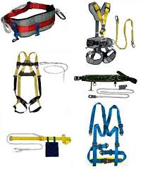
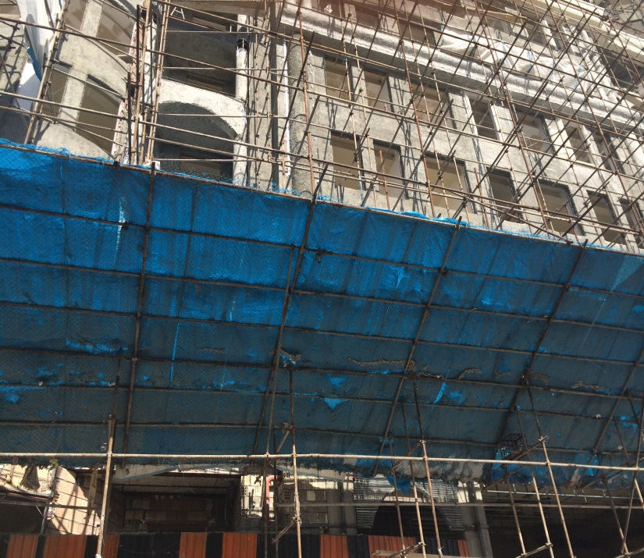
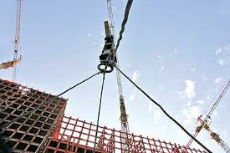

Slide 10
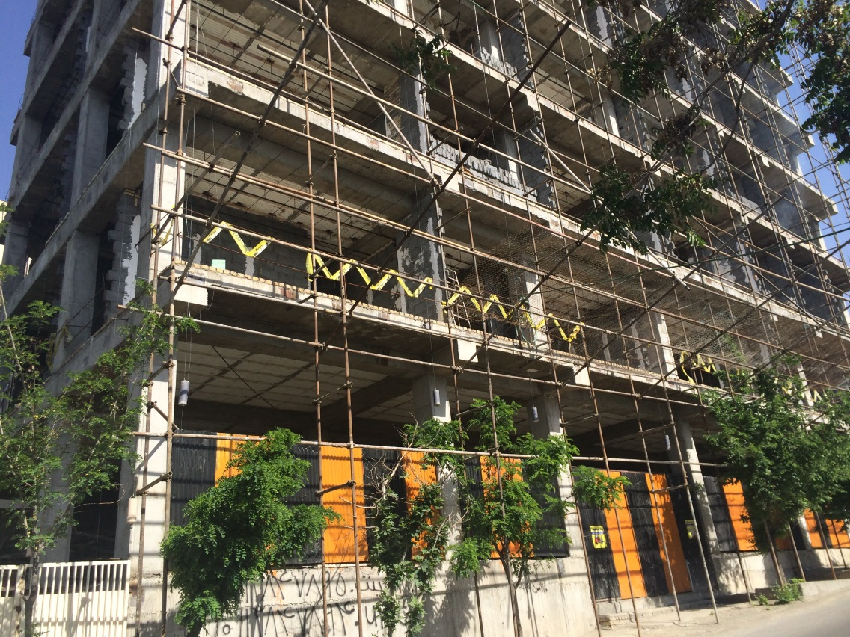
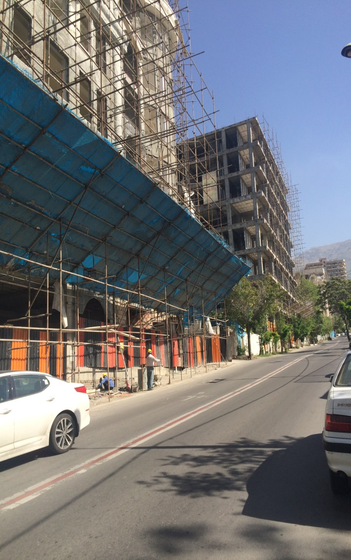
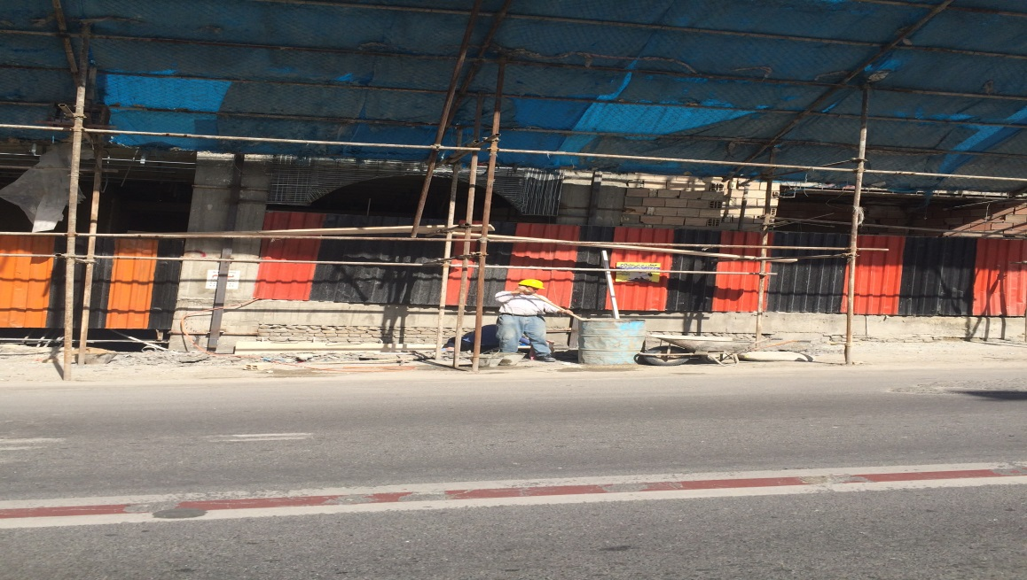

Slide 11
ماشین آلات وتجهیزات
کلیه رانندگان واپراتورهای ماشین آلات وتجهیزات بایدآموزش هی لازم را دیده باشندودارای گواهینامه از مرجع زیربط باشند.
اگردرنزدیکی خطوط انتقال برق کار باشدبایدمطابق شرایط گفته شده اعمال کرد.
کلیه ماشین آلات وبالابرها روزانه از نظر مشخصات ظاهری چون:قلاب ها،اتصالات ....بازدیدمیشوند
ازنظر مشخصات فنی هفته ای یکبارتوسط نیروی متخصص این کارانجام میگیرد.
وهرسه ماه یکبار،قبل ازاستفاده ویادرصورت جابجایی کلیه قسمتهای دستگاه آزمایش میشود
کلیه تعمیرات دردفترتعمیرات نوشته شده وبه امضای تعمیرکار رسیده وبه کارفرما ویامالک ارایه میشودتا در مواقع لزوم ارایه کند.
حداکثر بار وسرعت آنهابایددرمحلی قابل رویت نصب شود.
وسایل معمولا دارای یک راننده اپراتور ویک یا دودستیار در صورت نیاز هستند.

Slide 12
داربست
جایی که امکان استفاده از نردبان وجود نداشته باشد استفاده میشود
تا 4 برابروزن خودبایدبتواند باراتحمل کند
توسط نیروی ماهر نصب شود
از جنس مصالح مرغوب باشد
اگراز نوع چوبی است عاری از هرگونه پوسیدگی وخوردگی باشد
درصورت احساس مشکل نبایداستفاده شود
توسط فرد زیصلاح قبل از استفاده ،بعداز توقف بلندمدت بازرسی شود
کلیه وسایل بعداز اتمام کاراز روی آن برداشته شود
مصالح ساختمانی روی آن انبارنشود
درصورت نیاز به باقی ماندن مصالح در مدت کوتاه باشد وسایراقدامات جهت حفاظت انجام شود

Slide 13
تخریب
قبل از تخریب بایدبازدید دقیقی ازکلیه بخش های ساختمان صورت بگیرد
در صورت بروز خطر از شمع،دیوار حایل ستونهای موقت جهت محار استفاده شود
آب وبرق وگاز قطع شود
منطقه محصور وعلایم هشدار نصب شود
فقط راهها جهت عبور کارگران ومهندسان باز باشدوسایرراهها مسدودگردد
کلیه شیشه ها ی موجود دردرب وپنجره قبلا درآورده شود
محل نگهداری مصالح ساختمانی در خطر ریزش نباشد

Slide 14
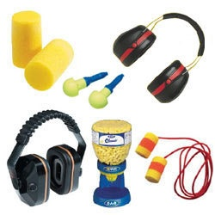
عوامل زیان آور وحادثه ساز در کارگاه ها
آلودگی صوتی:مواجهه مکرر با صدای بالا باعث ایجاد کری اصدای زنگ گوش میشودکه هرچه طولانی تر باشد،افت شنوایی بیشتر میشود.
جهت جلوگیری ازاین مهم معمولااز گوشیهای مخصوص استفاده می شود
صداهای خیلی بلند موجب آسیب فوری میشوندولی در افت شنوایی دایم یک کارگر سالها طول میکشد متوجه کری شغلی خود شودکه به صورت تدریجی صورت می گیرد.
سروصدای ناشی از تخرب ، انفجار،حفاری موجب این آلودگی می شوند

Slide 15
افراددرمعرض ریسک زیاد
کارگرانی که باابزارهایی مانند:بتن شکن،میکسرها،کمپکتورها،وسایل شن زنی،خرد کن ها،اره هاو ...کارمیکنند.
اپراتورهای ماشین آلات وکسانی که کنترل کار را برعهده دارند،این آلودگی گاه به خاطر کار دیگری است نه خود شخص
باید با استفاده از روشهای مدیریت ریسک این احتمالات را کاهش داد.

Slide 16
موادی که در صنعت ساختمان بیشترین مشکلات را ایجادمیکنند
1-سیمان مرطوب
2-رزین های اپوکسی ومواد سفت کننده
3-درز بندهای اکریلیک
4-قیریاآسفالت
5-حلال مورد استفاده در رنگها،چسب ها ودیگر پوششهای سطوح
6-بنزین،گازوییل،روغن وگریس
7-پاک کننده ها

Slide 17
بیماریهای پوستی
بیماریهای پوستی، تورم،آماس پوست از تماس باسایر مواداست که دارای علایمی چون :زبری ،قرمزی،خارش ،خشکی وشکنندگی است که گاه بسیار دردناک است
عضوتاثیر پذیرمعمولا دست وبازواست وپاوقفسه سینه کمتر در معرض خطر هستند
دونوع بیماری پوستی ناشی از کارداریم:
بیماری پوستی تحریک کننده که در اثر تماس باماده تحریک کننده بوجود میآیدکه تورم موضعی وبعبود طولانی دارد.
بیماریهای پوستی حساسیتی(آلرژیک):
حساسیتی که فرددر تماس باید ماده از خودنشان میدهد که ممکن است دانستن آن مدتها طول بکشداما مواجهه باآن در دفعات بعدی وخیم تر خواهد بود،این واکنش ممکن است چندروز یاچندساعت طول بکشد

Slide 18
افراددرمعرض ریسک
تمام کارگران ساختمانی ،کارگرانی که در شغل آجرچینی،طاق زنی مشغولند.وهمچنین کارگران جاده سازی،نقاشان ساختمانی به طور خاص در معرض ریسک هستندچراکه در تماس مکرر بااین مواد زیان آورمی باشند
چنانچه:
تماس باموادشیمیایی
تماس با آب بیشتراز دوساعت درروز
موادبیولوژیکی (گیاهان ، باکتریها، قارچها)
خراشهای مکانیکی (ناشی از شن وماسه ولبه های سطوح ناهموار)
طولانی تر باشد اثرات بیماریهای پوستی افزایش می یابد.

Slide 19
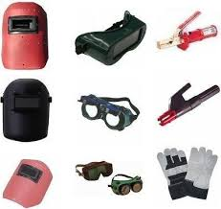
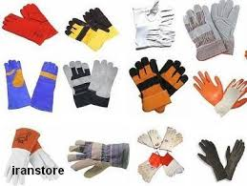
مدیریت ریسک بیماریهای پوستی
1- جایگزین کردن موادباخطر کمتر
2-تهیه دایم دستکش باتوجه به نوع کار
3-آموزش به کارگران تشریح خطر،وروشهای حفاظتی
4-امکان شستشوبا آب گرم وسردوصابون وخشک کردن
5-استفاده از کرم های متناسب بانوع کار قبل وبع از انجام کار
6-معاینات منظم پوستی

Slide 20

ارتعاش دست وبازو
یکی ازارتعاشاتی که که به دست وبازومنتقل میشودکه دراثرکار با:
-ابزارهای دستی مثل آسفالت ،بتن شکن ها
-استفاده از تجهیزات وبخش های که بادست هدایت می شوندمثل یک کمپکتور در حال ارتعاش
-نگه داشتن موادی که قرار است توسط ماشین آلات تحت فرآیندمختلف قرار گیرند

Slide 21

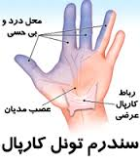
آسیبها
افرادی که در تماس با این ابزارها هستند از یک آسیب دایمی رنج خواهند برد.
ارتعاش دست وبازوعلایمی راایجاد می کند که به آن ارتعاش دست وبازو می گویند.
شایعترین این سندروم ها سندروم سپیدانگشتی است وبابیماریهای دیگرچون سندروم تونل کارپال درارتباط است،که ممکن است چندماه یاچندسال بعدبیماری بروز کند

Slide 22
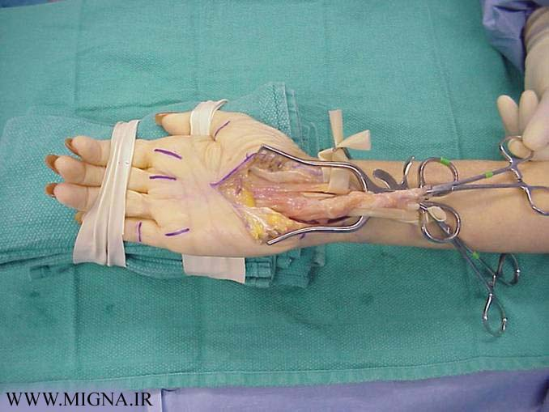
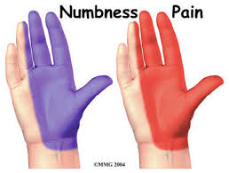
علایم
1-کاهش قدرت دستها
2-سوزن،سوزن شدن یابی حسی انگشتان
3-عدم توانایی در حس کردن صحیح اجسام
4-سفیدشدن انگشتان وقرمزودردناک شدن بعد

Slide 23
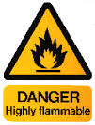
موجب اثراتی چون
دردومشکل درخواب
ناتوانی در انجام کارهای معمولی روزانه (بستن دکمه پیراهن)
کاهش توانایی کار در شرایط سردومرطوب که میتواند شوعگر دردباشد
کاهش قدرت چنگ زنی که توانایی کار بصورت ایمن راکاهش میدهد

Slide 24
مدیریت ریسک
-وسیله متناسب با کار ازنظرایمنی،اندازه،توان،کارایی و...
-ابزارهایی که باکمترین ارتعاش کارایی مناسب انجام دهند(بتن شکن ها باتعلیق دستی)
-اطلاعاتی که شرکت سازنده جهت کنترل ارتعاش ذکرکرده رامطالعه کنیدمانند:ماکزیمم زمان کار،نگهداری،طرزقرار دادن و..
-آموزش اپراتور

Slide 25
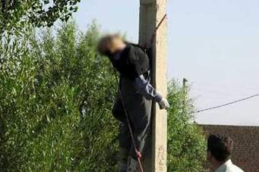
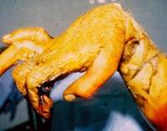
ایمنی برق در کارگاه های ساختمانی
کارهای تعمیرات در ساختمانهابالاترین ریسک خطربرقی را دارند
هرگونه کار درمجاورت خطوط هوایی برق بایدبا دقت کافی برنامه ریزی وانجام شودتااز تماس اتفاقی باخطوط مجاور جلوگیری شود
آسیب به کابلهای زیرزمینی میتواند منجر به مرگ شود

Slide 26
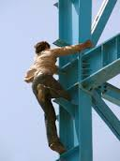
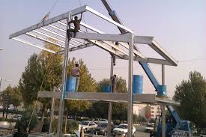
طبق مباحث گفته شده
1-تدوین مقررات جهت مدیریت وکنترل راههای ورودی کارگاه
2-ممنوع نمودن ورود افرادغیرمسول ومتفرقه به کارگاه
3-اقدامات لازم جهت جلوگیری از سقوط مصالح
4-جلوگیری از سقوط به داخل چاهها وگودال ها(بااستفاده از موانع وحصار)
5-کنترل عبورومروروسایل نقلیه وعدم برخوردعابران باآن وسایر وسایل نقلیه
6-جلوگیری از ورود افرادحین بستن وبازکردن داربست
7-توجه بیشتر به کودکان،سالمندان و معلولین
8-انبار کردن مصالح در محیط ایمن ودوراز حصار کارگاه

Slide 27
برخی از حوادث
چند دهه پیش که احداث ساختمان های مرتفع اندک اندک در تهران رایج می شد سازندگان موظف می شدند پله فرار را نیز در نظر بگیرند. مشهور ترین آنها ساختمان مرکزی فروشگاه قدس مرکزی است. منتها بعدتر به دو دلیل پله فرار در بیرون از ساختمان ها حذف شد. یکی به خاطر استفاده بیشتر از زیر بنا و منفعت بیشتر اقتصادی ودیگری نگرانی از دسترسی سارقان. به نظر می رسد با توجه به این که هنگام آتش سوزی از آسانسور و پلکان نمی توان استفاده کرد تعبیه دوباره پله فرار یک راهکار باشد. هر چند که اگر قرار باشد از بیم سرقت قفل های محکم بر آنها بزنند معلوم نیست هنگام حادثه چگونه می توان قفل ها را گشود و در این باره باید تدابیری اندیشید. اما پله فرار در همه جای دنیا یک راهکار است.
بار دیگر تجسم کنیم هنگام زلزله که به خاطر شبکه وسیع گاز رسانی توام با آتش سوزی خواهد بود چگونه می خواهیم از لهیب آتش نجات پیدا کنیم. تامین تجهیزات سازمان آتش نشانی و آموزش نیروهای داوطلب برای یاری به آنان در روز واقعه را از همین امروز در دستور کار قرار دهید.

Slide 28
حادثه آتش سوزی خیابان جمهوری
مرگ 2 زن در آتش سوزی خیابان جمهوری خواست و مشیت الهی بود؟؟؟؟؟؟؟
"نخستین گروه آتش نشانان 3 دقیقه بعد خود را به محل حادثه رسانده و بعد از مشاهده گستردگی حریق چند ایستگاه آتش نشانی همراه تشک نجات و دو دستگاه نردبام هیدرولیکی در محل حاضر شدند...
زمانی که آتش نشانان خود را به محل آتش سوزی رساندند دو زن خود را از پنجره آویزان کرده و بدون توجه به هشدار ها و تذکر آتش نشانان قصد پرتاب خود به پایین را داشتند.
در همان لحظه یکی از نردبام های هیدرولیکی در پایین ساختمان مستقر و جک نردبام زده شد اما به دلیل اشکالات فنی در قطعات کامپیوتری متاسفانه پله های نردبام باز نشد.
جایگزین کردن نردبام دیگر حدود 2 دقیقه زمان نیاز داشت و در همین حین یکی از زنها خود را به پایین پرتاب کرد. آتش نشانان بلافاصله نردبام را باز کرده اما نفر دوم نیز خود را به پایین انداخت .
اگر این دو زن 2 دقیقه صبر می کردند نردبام دوم باز شده و آنها به پایین منتقل می شدند. 2 دقیقه پس از سقوط این افراد آتش نشانان با باز کردن نردبام دوم 5 نفر از محبوس شدگان در ساختمان را به پایین انتقال دادند..."

Slide 29
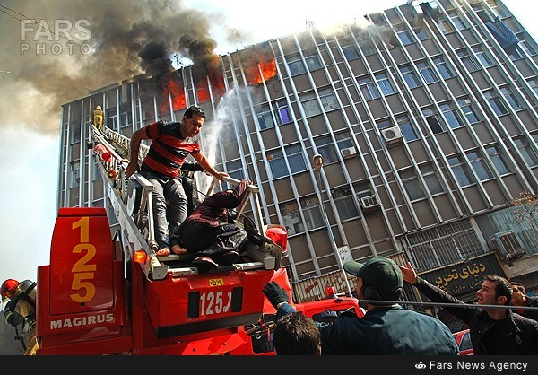
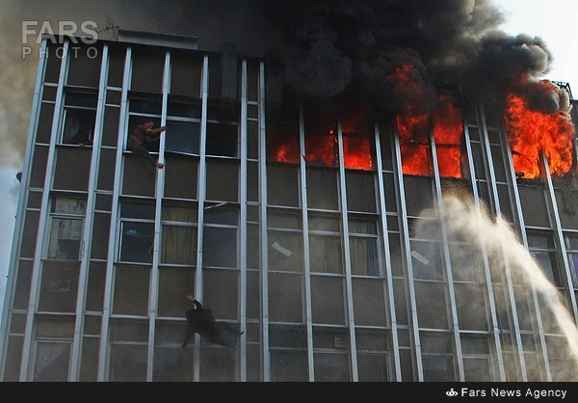
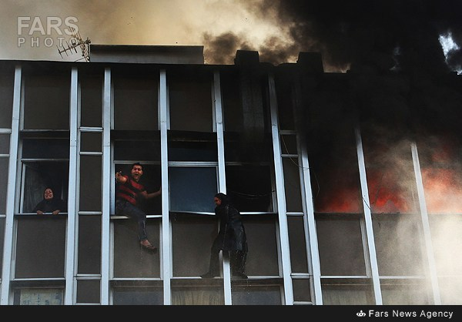

Slide 30
شمار حوادث آوار در تهران در فصل پاییز امسال 134درصد نسبت به دوره مشابه پارسال افزایش یافت.
فرمانده عملیات شیفت “ب” سازمان آتش نشانی و خدمات ایمنی شهرداری ورامین از حادثه آتش سوزی اسکلت ساختمان نیمه کاره در خیر آباد ورامین خبر داد.
به گزارش روابط عمومی و اطلاع رسانی سازمان آتش نشانی و خدمات ایمنی شهرداری ورامین؛ فرمانده عملیات شیفت “ب” آتش نشانی ورامین در تشریح عملیات اظهار داشت: روز گذشته مرکز فرماندهی سازمان آتش نشانی و خدمات ایمنی شهرداری ورامین از آتش گرفتن یک ساختمان نیمه کار مطلع می شود.
فرمانده عملیات سازمان آتش نشانی و خدمات ایمنی شهرداری ورامین گفت: آتش نشانان با حضور در داخل ساختمان نسبت به اطفاء حریق اقدام نمودند.
وی در پایان تاکید کرد: گرم کردن بشکه قیر روی اجاق گاز علت اولیه این حادثه بوده است که البته گزارش تکمیلی حادثه پس از بررسی نهایی و تخصصی به مراجع ذی صلاح اعلام خواهد شد

Slide 31
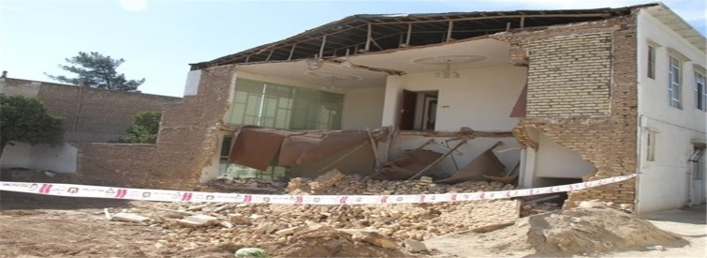
گودبرداری غیراصولی در شیراز ۳۰ حادثه در پی داشته است
خبرگزاری تسنیم: مدیرعامل سازمان آتش نشانی شیراز گفت: از ابتدای امسال تاکنون ۳۰ مورد حادثه بر اثر گودبرداری غیر اصولی در شهر شیراز رخ داده که سبب خسارات جانی و مالی بسیاری شده است.
رامین طالبی در گفت‌و‌گو با خبرنگار تسنیم در شیراز، با ابراز نگرانی از گودبرداری های نا ایمن در این شهرستان، اظهار کرد: در چند هفته اخیر دو مورد گودبرداری ناایمن سبب ریزش ساختمان همجوار به داخل گودال شد که بی توجهی پیمانکاران و عدم رعایت نکات فنی در گودبرداری سبب این حادثه بوده است.
وی گفت: مسئله مهم و قابل توجه در این حوادث توجه نکردن پیمانکاران ساختمان به وضعیت خاک، سازه و فرسودگی، عدم استحکام ساختمان های مجاور، پروژه شمع بندی نادرست، خاک برداری غیر اصولی در خاک سست و رعایت نکردن نکات ایمنی از علل وقوع این حادثه بوده است.
مدیرعامل سازمان آتش نشانی شیراز با بیان اینکه بسیاری از افراد فکر می کنند اصول علمی گود برداری سبب تحمیل هزینه زیاد و تلف شدن زمان می شود، افزود: گودبرداری به ویژه در گودهایی با عمق زیادتر به دلیل بررسی همه جانبه، دقت، نظارت و در نهایت صرف وقت و هزینه قابل ملاحظه جزو کارهای پیچیده و بسیارخطرناک مهندسی به حساب می آید.

Slide 32
طالبی با اشاره به فوت، صدمات و معلولیت افراد به ویژه کارگران ساختمانی به دلیل رعایت نکردن اصول گودبرداری، خاطر نشان کرد: براساس آمار سازمان آتش نشانی و خدمات ایمنی شهرداری شیراز، از ابتدای امسال تاکنون 30 مورد حادثه بر اثر گودبرداری غیر اصولی در شهر شیراز رخ داده که سبب خسارات جانی و مالی بسیاری شده است.
وی با تأکید بر اینکه در حال حاضر آوارهای ساختمانی ناشی از گودبرداری های غیر اصولی به یکی از حوادث رایج و تکراری درکشور تبدیل شده است، گفت: یکی از وظایف اصلی و ابتدایی مهندسان ساختمانی نظارت بر گود برداری صحیح و اصولی و مهار دیواره های جانبی گود ها است.
مدیرعامل سازمان آتش نشانی شیراز وجود چاه های قدیمی در منازل و دیوار مشترک میان ساختمان را دو دلیل مهم ریزش ساختمان ها در حین گودبرداری برشمرد و گفت: به طور کلی دلایلی از جمله ضعیف یا حساس بودن ساختمان مجاور در مواردی مانند نبودن اسکلت، ضعیف بودن ملات دیوارها و علائم ضعف اجرایی ساختمان، وجود ترک و شکستگی یا نشت و شکم دادگی دیوارها می تواند منبع ایجاد مشکل در گودبرداری ها به شمار رود.

Slide 33
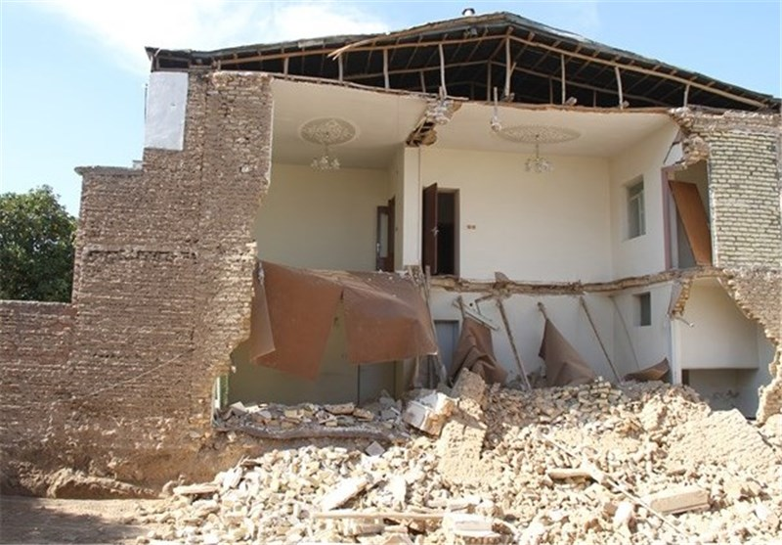
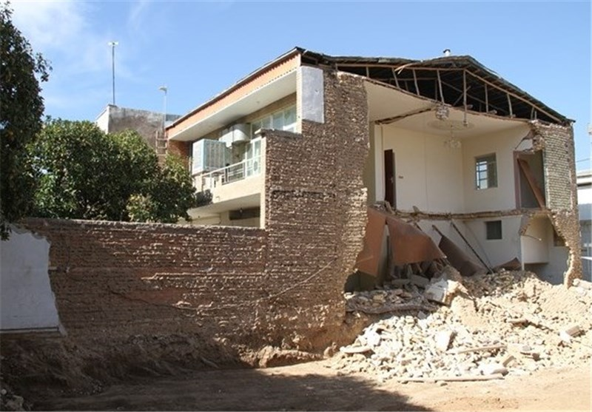

Slide 34
بیمه کارگران ساختمانی اجباری شد / نتیجه 21 درصد حوادث ساختمانی مرگ است
در حالی طرح بیمه کارگران ساختمانی ابلاغ شده که بیش از 30 درصد کل حوادث ناشی از کار کشور در بخش ساختمان است، از کل حوادث 21 درصد به فوت، 19 درصد به جراحت، 40 درصد به شکستی و 20 درصد نیز به جراحات جزیی منجر می‌شود
به گزارش خبرنگار مهر، در حالی تعداد کارگران ساختمانی بین 1.2 تا 3 میلیون نفر اعلام می شود که به گواه بررسیها و آماری که در زمینه حوادث ناشی از کار در کارگاههای ساختمانی بیان می شود نیروی کار شاغل در این بخش در معرض بیشترین خطرات از نقص عضو، کار افتادگی و فوت قرار دارند.

Slide 35
آمار واقعی کارگران ساختمانی
بر اساس این گزارش، ریسک کارگران ساختمانی در مراحل مختلف اجرا، پایین بودن سطح سواد، مقطعی بودن فعالیتهای ساختمانی و عدم امکان نظارت کافی و موثر بر رعایت مقررات ایمنی در کارگاهها توسط بازرسان کار را می توان از مهم ترین مشکلات بالا بودن حوادث در کار ساختمانی است
شایع‌ترین حوادث ساختمانی
سقوط از ارتفاع، سقوط اجسام، ریزش آوار و دیواره گودبرداری، سقوط بالابر و برق گرفتگی شایعترین مواردی است که کارگران ساختمانی با آن مواجه اند
بررسیها نشان داده است که حدود 80 درصد از حوادث به وقوع پیوسته در کارگاههای ساختمانی از آسیب دیدگی و فوت با رعایت مقررات ایمنی ابتدایی و صرف هزینه ناچیز قابل پیشگیری است که می توان در این بخش به نصب حفاظهای موقت درسمت پرتگاه، مهارکردن بالابرهای حمل مصالح، استفاده اجباری از لوازم حفاظت فردی( کلاه، کفش، کمربند ایمنی) و رعایت فواصل ایمنی کار در مجاورت خطوط برق فشار قوی اشاره کرد..

Slide 36
21 درصد حوادث ساختمانی منجر به فوت می شود
بررسی حوادث نشان می ‌دهد که 48 درصد کل حوادث ساختمانی در اثر عدم نظارت کارفرما و تهیه و تجهیزات ایمنی کار، 22 درصد آن براثر بی ‌احتیاطی کارگران، ‌14 درصد به علت عدم آموزش کارگر به انجام کار محول شده و 6 درصد نیز سایرعوامل بوده است.
همچنین از مجموع حوادث اتفاق افتاده در بخش ساختمان 21 درصد منجر به فوت، 19 درصد جراحت، 40 درصد شکستی و 20 درصد نیز جراحات جزئی است.

Slide 37
کارفرمایان در اجرای پروژه های ساختمانی با خطرات و حوادث گوناگونی مواجه می گردند. لذا بیمه نامه مسئولیت کارفرمایان و پیمانکاران ساختمانی با ویژگی های خاص برای رفع نیاز جامعه مذکور تدوین شده است.
آنچه امروزه در جریان ساخت ساختمانهای جدید به کرات شاهد آن هستیم، خساراتی است که در جریان اجرای کار به کارکنان یا اشخاص ثالث وارد می آید و به شرح زیر می باشد:
• خسارات بدنی شامل فوت و نقص عضو و یا هزینه های پزشکی کارکنان. -
• نشست و ترک خوردگی ساختمان های مجاور در اثر تخریب و گودبرداری ساختمان مورد احداث.
• ریزش ساختمان های مجاور در اثر گودبرداری.
• خسارات مالی وارد به ابنیه و تاسیسات ساختمان های مجاور در اثر ریزش.
• خسارات به خیابان و پیاده رو.
• خسارات وارد به خودروهای عبوری و یا پارک شده در محیط اطراف پروژه در اثر پرتاب مصالح ساختمانی.
• خسارات جانی برای عابرین در اثر سقوط و پرتاب مصالح ساختمانی.

Slide 38
خسارات جانی افراد ثالث که وارد محوطه ساختمان مورد بیمه می گردند.
خسارات ناشی از دپوی مصالح در خیابان و پیاده رو.
در این بیمه نامه مسئولیت بیمه گذار در برابر کارکنان و اشخاص ثالث بیمه می گردد بدین معنی که چنانچه در جریان عملیات ساختمانی شامل تخریب، خاکبرداری،گود برداری، پی کنی و مراحل احداث بنای جدید خساراتی به کارکنان و اشخاص ثالث وارد آید، بیمه گر با رعایت شرایط بیمه نامه از عهده جبران خسارت بر خواهد آمد

Slide 39
اهم ویژگی های بیمه نامه
در این بیمه نامه بیمه گذار علاوه بر موارد مذکور در بیمه نامه،کلیه اشخاص حقیقی یا حقوقی که اجرای بخش یا بخش هایی از عملیات کاری موضوع بیمه را در محل مورد بیمه عهده دار باشند، تلقی می شوند. این شرط موجب جامعیت بیمه نامه و پوشش مسئولیت مجموعه اشخاص حقیقی و حقوقی دست اندرکار در احداث بنای مورد بیمه می گردد.
۲٫ در خسارت هایی که منشا آن خارج از اختیار بیمه گذار باشد، بیمه گر تعهدی ندارد. به طور مثال زلزله، رانش زمین، زمین لرزه و غیره. در غیر این صورت حتی اگر بیمه گذار عامل تشدید و یا ایجاد کننده خطر باشد و در این ارتباط مسئول شناخته شود، بیمه گر خسارت وارده را به میزان عاملیت بیمه گذار در ایجاد یا تشدید خطر جبران خواهد نمود.

Slide 40
با وقوع حوادث متعدد ساختمانی در کلان شهرها از جمله ریزش چندین دستگاه آپارتمان بلند در شهر تهران و تخریب نزدیک به نود درصد بناهای نوساز در حادثه تأسف بار زلزله بم مسئولین دولتی متولی این صنعت را بر آن داشته است تا با اجرای طرح بیمه مسئولیت ساختمان مسئولیت کلان خود در قبال مالکین محترم را به دوش صنعت بیمه بیاندازد. و این در حالیست که می توان کلیه بناها که بر اساس مقررات و آیین نامه های اداری و فنی ساختمان سازی رایج در کشور مطالعه و اجرا خواهند شد را تحت
پوشش بیمه مسئولیت پیمانکاران ساختمانی قرار داد
این بیمه نامه مناسب چه گروه هایی است
۱-سازندگان ساختمان اعم از مسکونی، ادرای، تجاری صنعتی و …
۲-احداث سوله چنانچه متراژ آن مشخص بوده و دارای پروانه ساختمانی باشد.
۳-تخریبکاران ساختمان(البته برای هر پروژه تکمیل یک فرم پیشنهاد الزامی است.)
؟

Slide 41
در بیمه مسئولیت پیمانکاران ساختمانی بیمه گر موافقت می نماید خسارت مالک ساختمان را در برابر صدمات فیزیکی وارد به ساختمان که ناشی از سازه های اصلی ساختمان است و ثبات یا ایمنی ساختمان را تهدید می کند و در اثر آن بیمه گذار طبق قانون مسئول شناخته می شود را جبران نماید و همچنین هزینه اقدامات لازم که برای حفظ و نگهداری ساختمان و جلوگیری از فروریختن سازه های اصلی ساختمان ضروری است بعلاوه هزینه های پاکسازی ضایعات مربوط به خسارتهای تحت پوشش را پرداخت نماید. این پوشش بیمه ای براساس مسئولیت قانونی و قراردادی و رأی دادگاه از زمانیکه ساختمان تحویل می شود کاربرد خواهد داشت. حداکثر پوشش چنین بیمه نامه ای می تواند مجموع ارزش ساختمانهای بیمه شده در تاریخ تحویل باشد ولی بیمه گـذار یـا هـر شخـصی کـه در بیـمه نامه ذینفع باشد می تواند در هر زمان با پرداخت حق بیمه اضافی متناسب، ضمن ارزش گذاری مجدد ساختمان سرمایه مورد بیمه را به روز نماید.

Slide 42
ارائه یک طرح موفق بیمه ای منوط و مشروط به همکاری مستدام بیمه گذار و بیمه گر و بر اساس رعایت اصل حسن نیت می باشد بدین نحو که بیمه گذار یا بیمه شده قبل از آغاز عملیات، پرونده عملیات ساختمان اعم از نقشه ها، شرح برآورد، مشخصات و تمام شواهد لازم و همچنین مدارک بعدی که با پیشرفت کار تهیه می شود را به بیمه گر تحویل و بیمه گر نیز موظف است بیمه شدگان را از هر عیب و ایراد که ممکن است ثبات و یا استحکام ساختمان را به خطر اندازد از جمله «رعایت نکردن مقررات ساختمانی از جانب پیمانکاران» مطلع و آگاه سازد. و چه نیکو است در راستای افزایش عمر مفید ساختمان ها در کشور بیمه گر خساراتی که ناشی از اعمال عمدی و سونیت بیمه گذار و قصور مقاطعه کاران و روش های ناصحیح نگهداری ساختمان و عایق کاری نامطلوب ساختمان می باشد را مستثنی نموده و بدینوسیله مشوق عملکرد مطلوبتر بیمه گذار گردد.

Slide 43
پایان

